Slide 1
Audit Carrefour
Magasin: Ksar Saïd
Mme Meriam CHOUCHENE
Le 09 février 2017

Slide 2
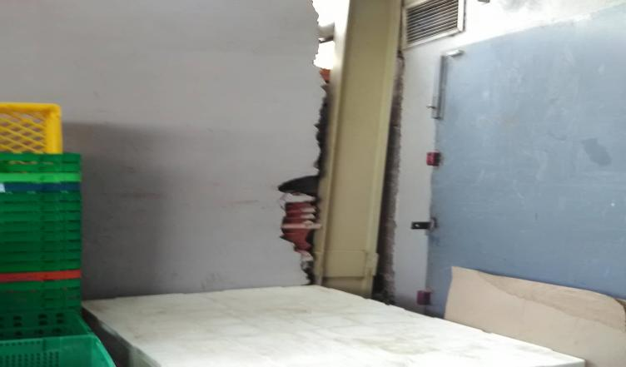
Présence de fissure au mur du quai de réception.
Entreposage de palettes et des caisses fournisseur sur le quai de réception

Slide 3
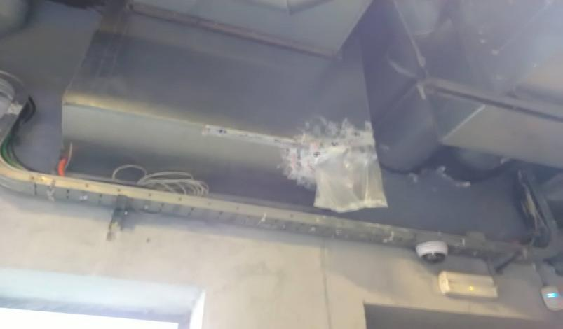
Présence d’une fuite au plafond du quai de la zone de réception

Slide 4
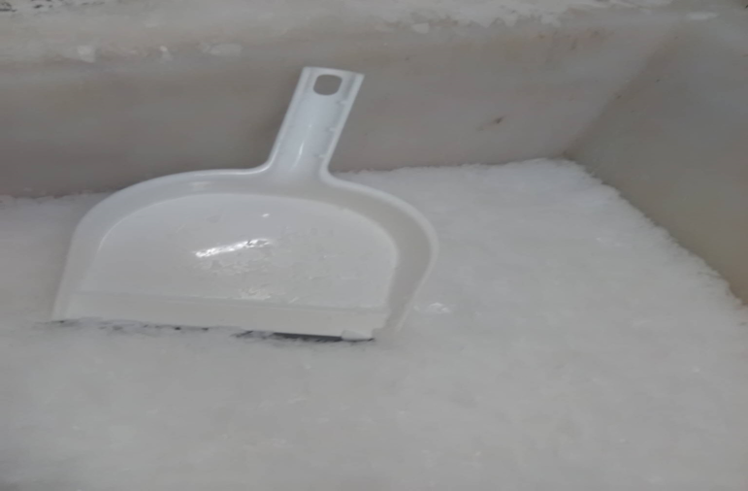
Pelle non apte au grade alimentaire

Slide 5
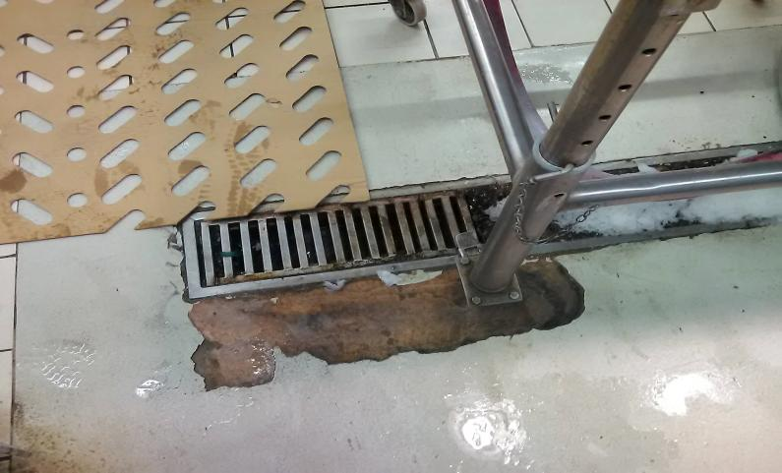
Revêtement du sol écaillé au stand poissonnerie

Slide 6
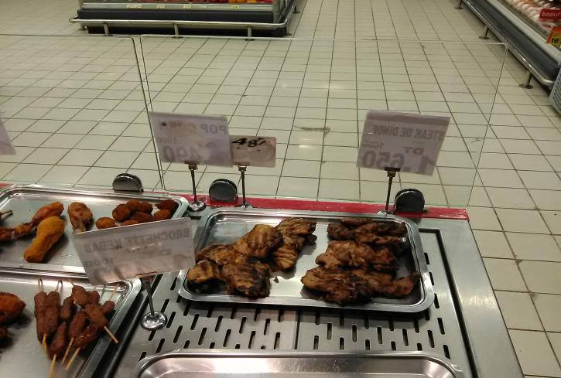
Le meuble d’exposition est partiellement protégé

Slide 7
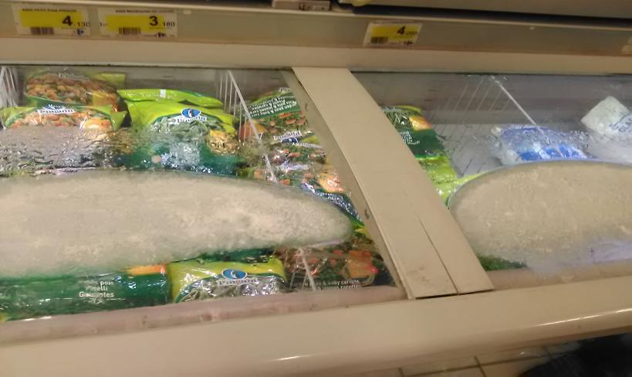
Développement de givre sur le meuble surgelé

Slide 8
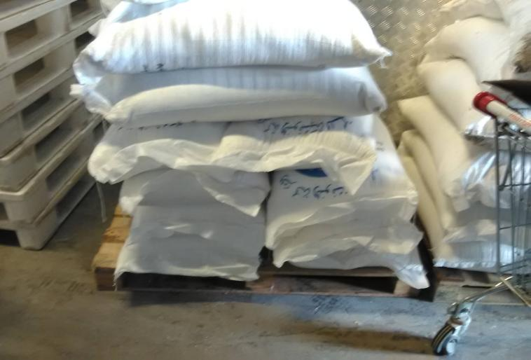
Entreposage des sacs à sucre sur des palettes en bois.

